Slide 1
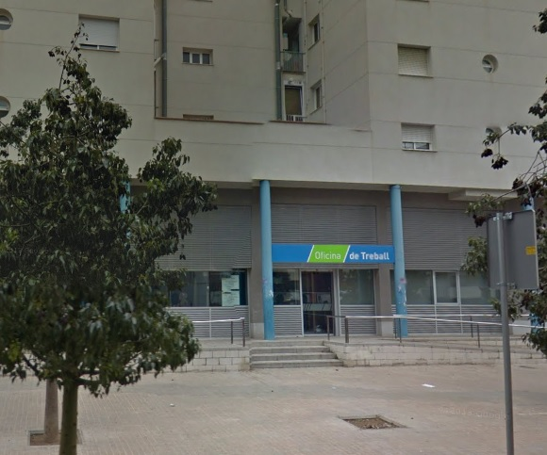
Com fer la inscripció al SOC
Pas a pas segons la normativa oficial de la Generalitat de Catalunya
GENERALITAT DE CATALUNYA
SERVEI PÚBLIC D'OCUPACIÓ

Slide 2
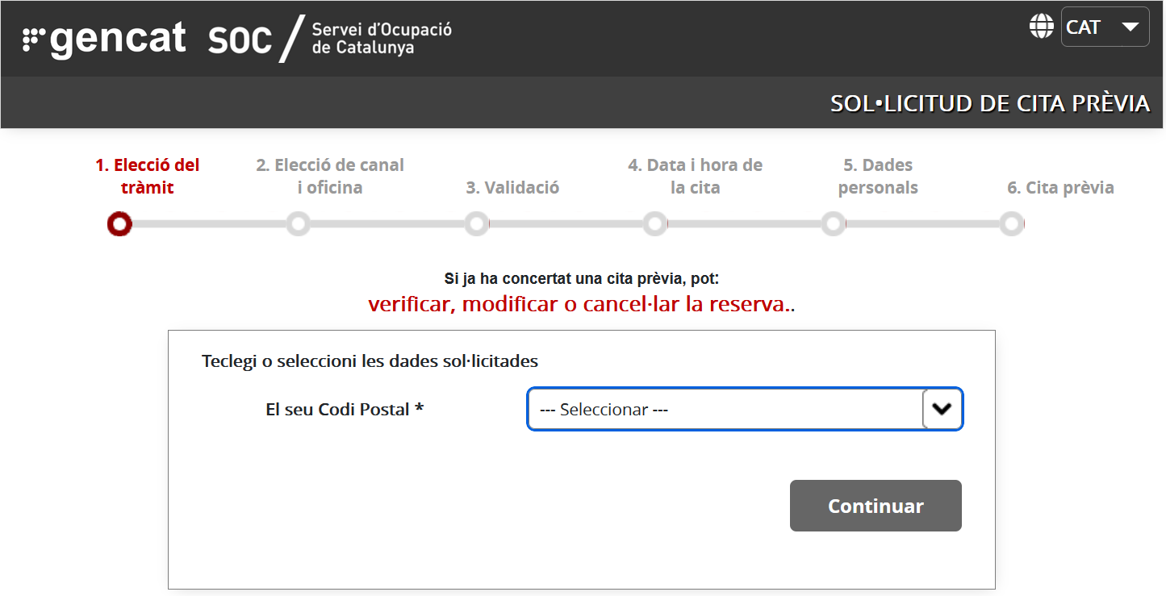

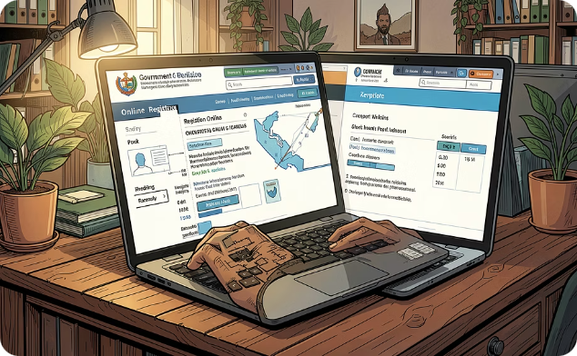
Com pots inscriure't?
Tens tres canals disponibles per fer la inscripció: Tria el que et vagi millor.
Per telèfon
Per internet
Presencialment
Només si ja has estat inscrit anteriorment, pots trucar al
900 800 046 (gratuït). Un tècnic t'atendrà i gestionarà la teva inscripció.
Si tens certificat digital accedeix a gencat.cat/soc i completa el procés de manera telemàtica des de casa.
https://tramits.gencat.cat/ca/tramits/tramits-temes/Gestio-de-la-demanda-docupacio?category=&moda=1
Si és la primera vegada i/o no tens identificació digital, et donaran cita prèvia per anar a l'oficina trucant al
900 800 046 o a través de la web
https://citaprevia.serveiocupacio.gencat.cat/

Slide 3


ACCÉS DIGITAL
idCAT Mòbil: la teva clau d'accés
L'idCAT Mòbil és el sistema d'identificació digital de la Generalitat. Amb ell pots:
Inscriure't al SOC sense desplaçaments
Accedir al teu expedient en qualsevol moment
Renovar la inscripció de manera ràpida i segura
Signar documents electrònics oficials
És gratuït i es pot activar amb el DNI i un número de mòbil a l’enllaç https://web.gencat.cat/ca/atenem/suport-tramitacio/durant-la-tramitacio/signar-i-identificar-digitalment/idcat-mobil/com-donar-alta-idcat-mobil
També a l’OAV de l’Ajuntament.

Slide 4

El procés d'inscripció telemàtica
La inscripció segueix un formulari estructurat en tres blocs principals. Tenir la documentació a mà agilitza el procés.
Dades personals
Formació
Experiència
Completa cada apartat amb cura: la qualitat del teu perfil determina la rellevància de les ofertes que rebràs.

Slide 5

El teu Perfil Professional
Un cop inscrit, podràs definir el teu perfil professional per rebre ofertes personalitzades.
1
2
Fins a 6 ocupacions
Zona geogràfica
Selecciona les feines que t'interessen d'entre el catàleg oficial del SOC.
Indica on estàs disposat/da a treballar: local, comarcal o arreu de Catalunya.
3
Disponibilitat
Defineix la teva jornada preferida: temps complet, parcial o torns.

Slide 6
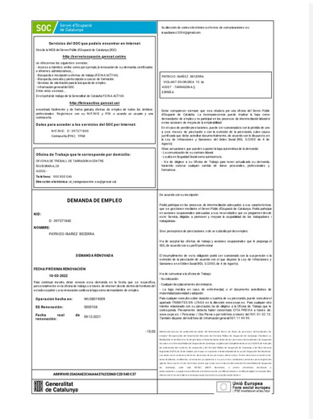
DOCUMENT OFICIAL
El DARDO: el teu comprovant d'inscripció
El DARDO (Document d'Alta, Renovació i Demanda d'Ocupació) és el justificant oficial que acredita que estàs inscrit al SOC com a demandant d'ocupació.
⏱ Validesa
📄 On trobar-lo
Cal renovar-lo cada 90 dies per mantenir l'estatus actiu.
El rebràs per correu o el pots descarregar des del portal del SOC.

Slide 7
Resum: els passos clau
Contacta
Identifica't
Completa el formulari
Truca al 900 800 046, entra a gencat.cat/soc o demana cita presencial.
Activa l'idCAT Mòbil per gestionar tot el procés de manera digital.
Introdueix les teves dades personals, formació i experiència laboral.
Defineix el perfil
Guarda el DARDO
Tria fins a 6 ocupacions d'interès i la teva zona de treball.
Desa el comprovant i recorda renovar-lo cada 90 dies.

Slide 8

Contacte SOC
🌐 Web oficial
📞 Telèfon de suport
gencat.cat/soc
900 800 046
Tota la informació, tràmits i serveis en línia.
Atenció gratuïta de dilluns a divendres.
📍 Centres SOC
L'Oficina que ens correspon és la de Premià de Mar
Carrer Elisenda de Montcada 65.
Telèfon 93 088 62 00
ot-premia.soc@gencat.cat

